Slide 1
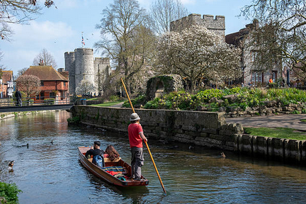
Canterbury
(Mid)wEEK 6 dagen

Slide 2
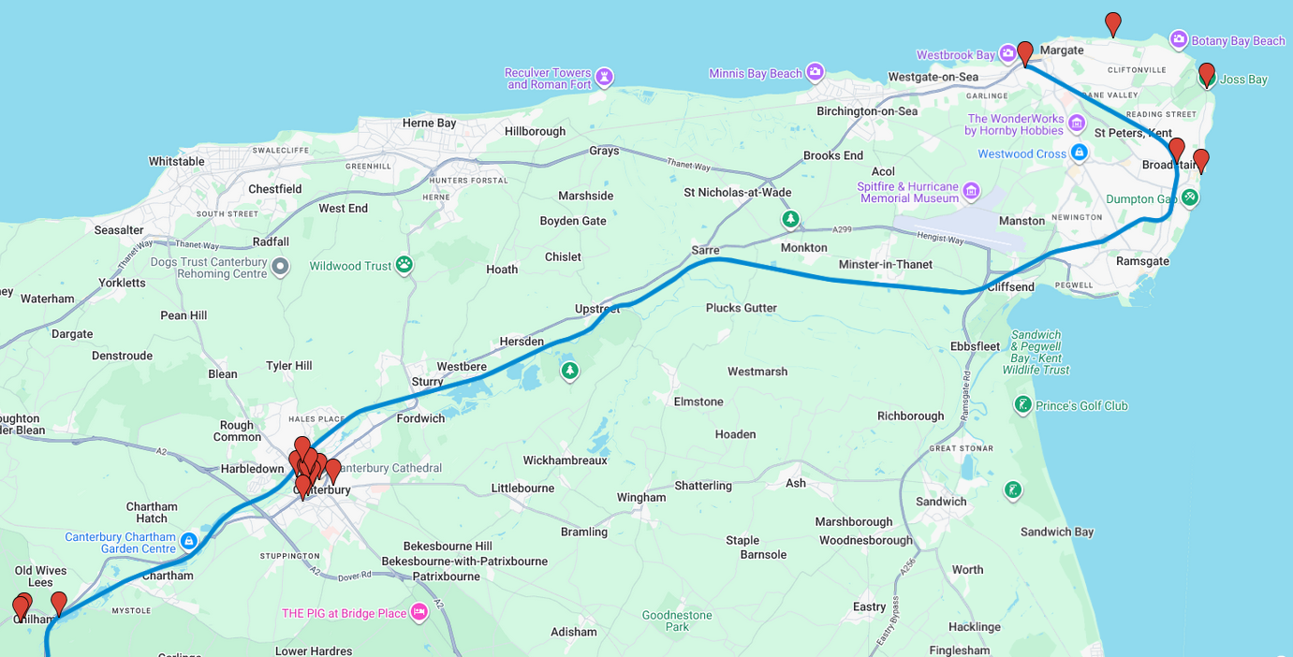
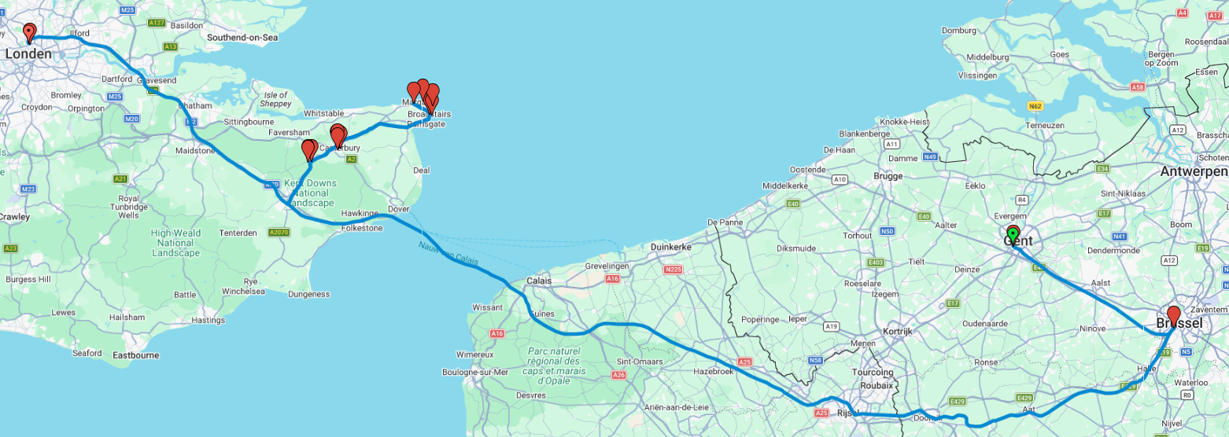
https://www.google.com/maps/d/edit?mid=1bIMKk4DUFS2ClKQvucoUwr2GLB-FRaY&usp=sharing
Reisweg & Bezienswaardigheden

Slide 3
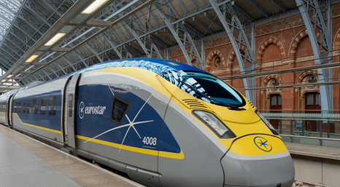
DAG1: trein naar Canterbury
1 maal Overstappen

Slide 4
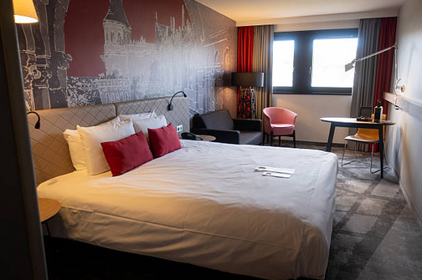

Bagage afgeven in het hotel.

Slide 5
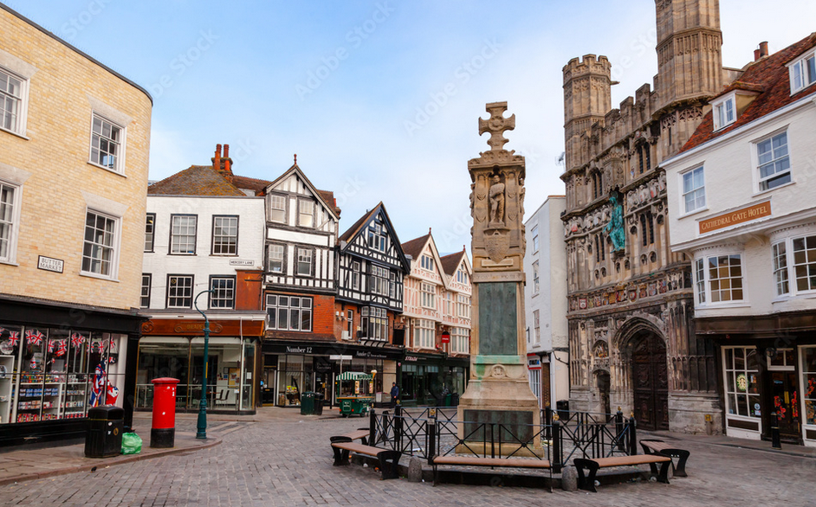
Dag 1: Wandeling Canterbury centrum

Slide 6
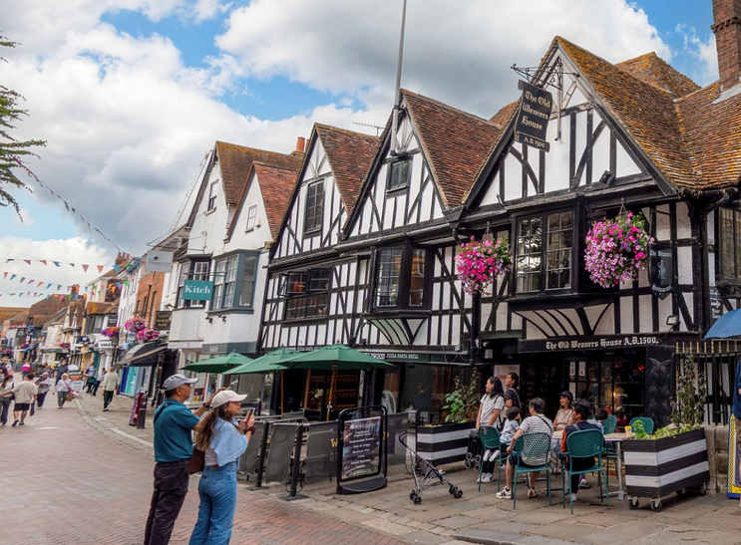
Dag 1: Canterbury centrum
Eten restaurantje ()

Slide 7
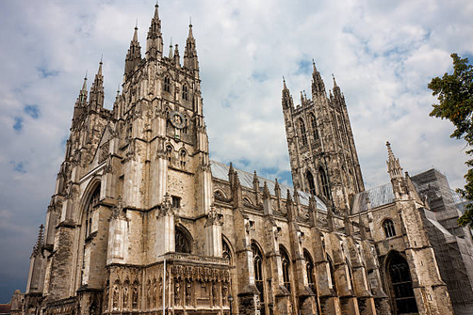
DAG 2: Canterbury Cathedral

Slide 8
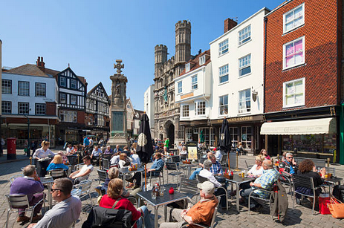
Dag 2: terrasje Canterbury
Wandeling Centrum (t)
Hapje & Drankje Terras ()

Slide 9

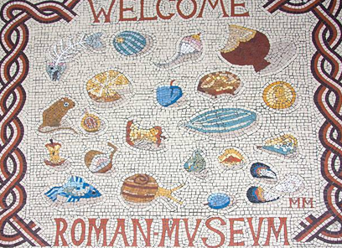
Dag 2: Canterbury.
Canterbury Tales ()
Roman Museum (Museum)

Slide 10
Dag 2: Canterbury centrum
Eten restaurantje ()

Slide 11
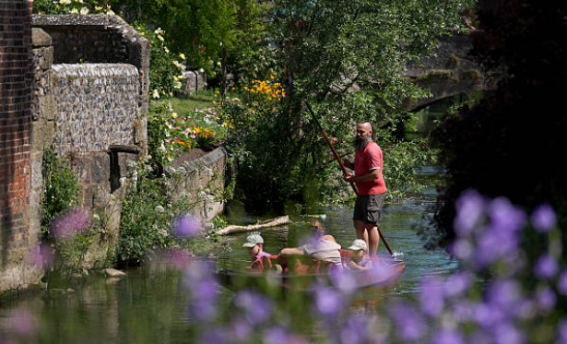
DAG 3: Canterbury Punting

Slide 12
Dag 3: terrasje Canterbury
Wandeling Centrum (t)
Hapje & Drankje Terras ()

Slide 13
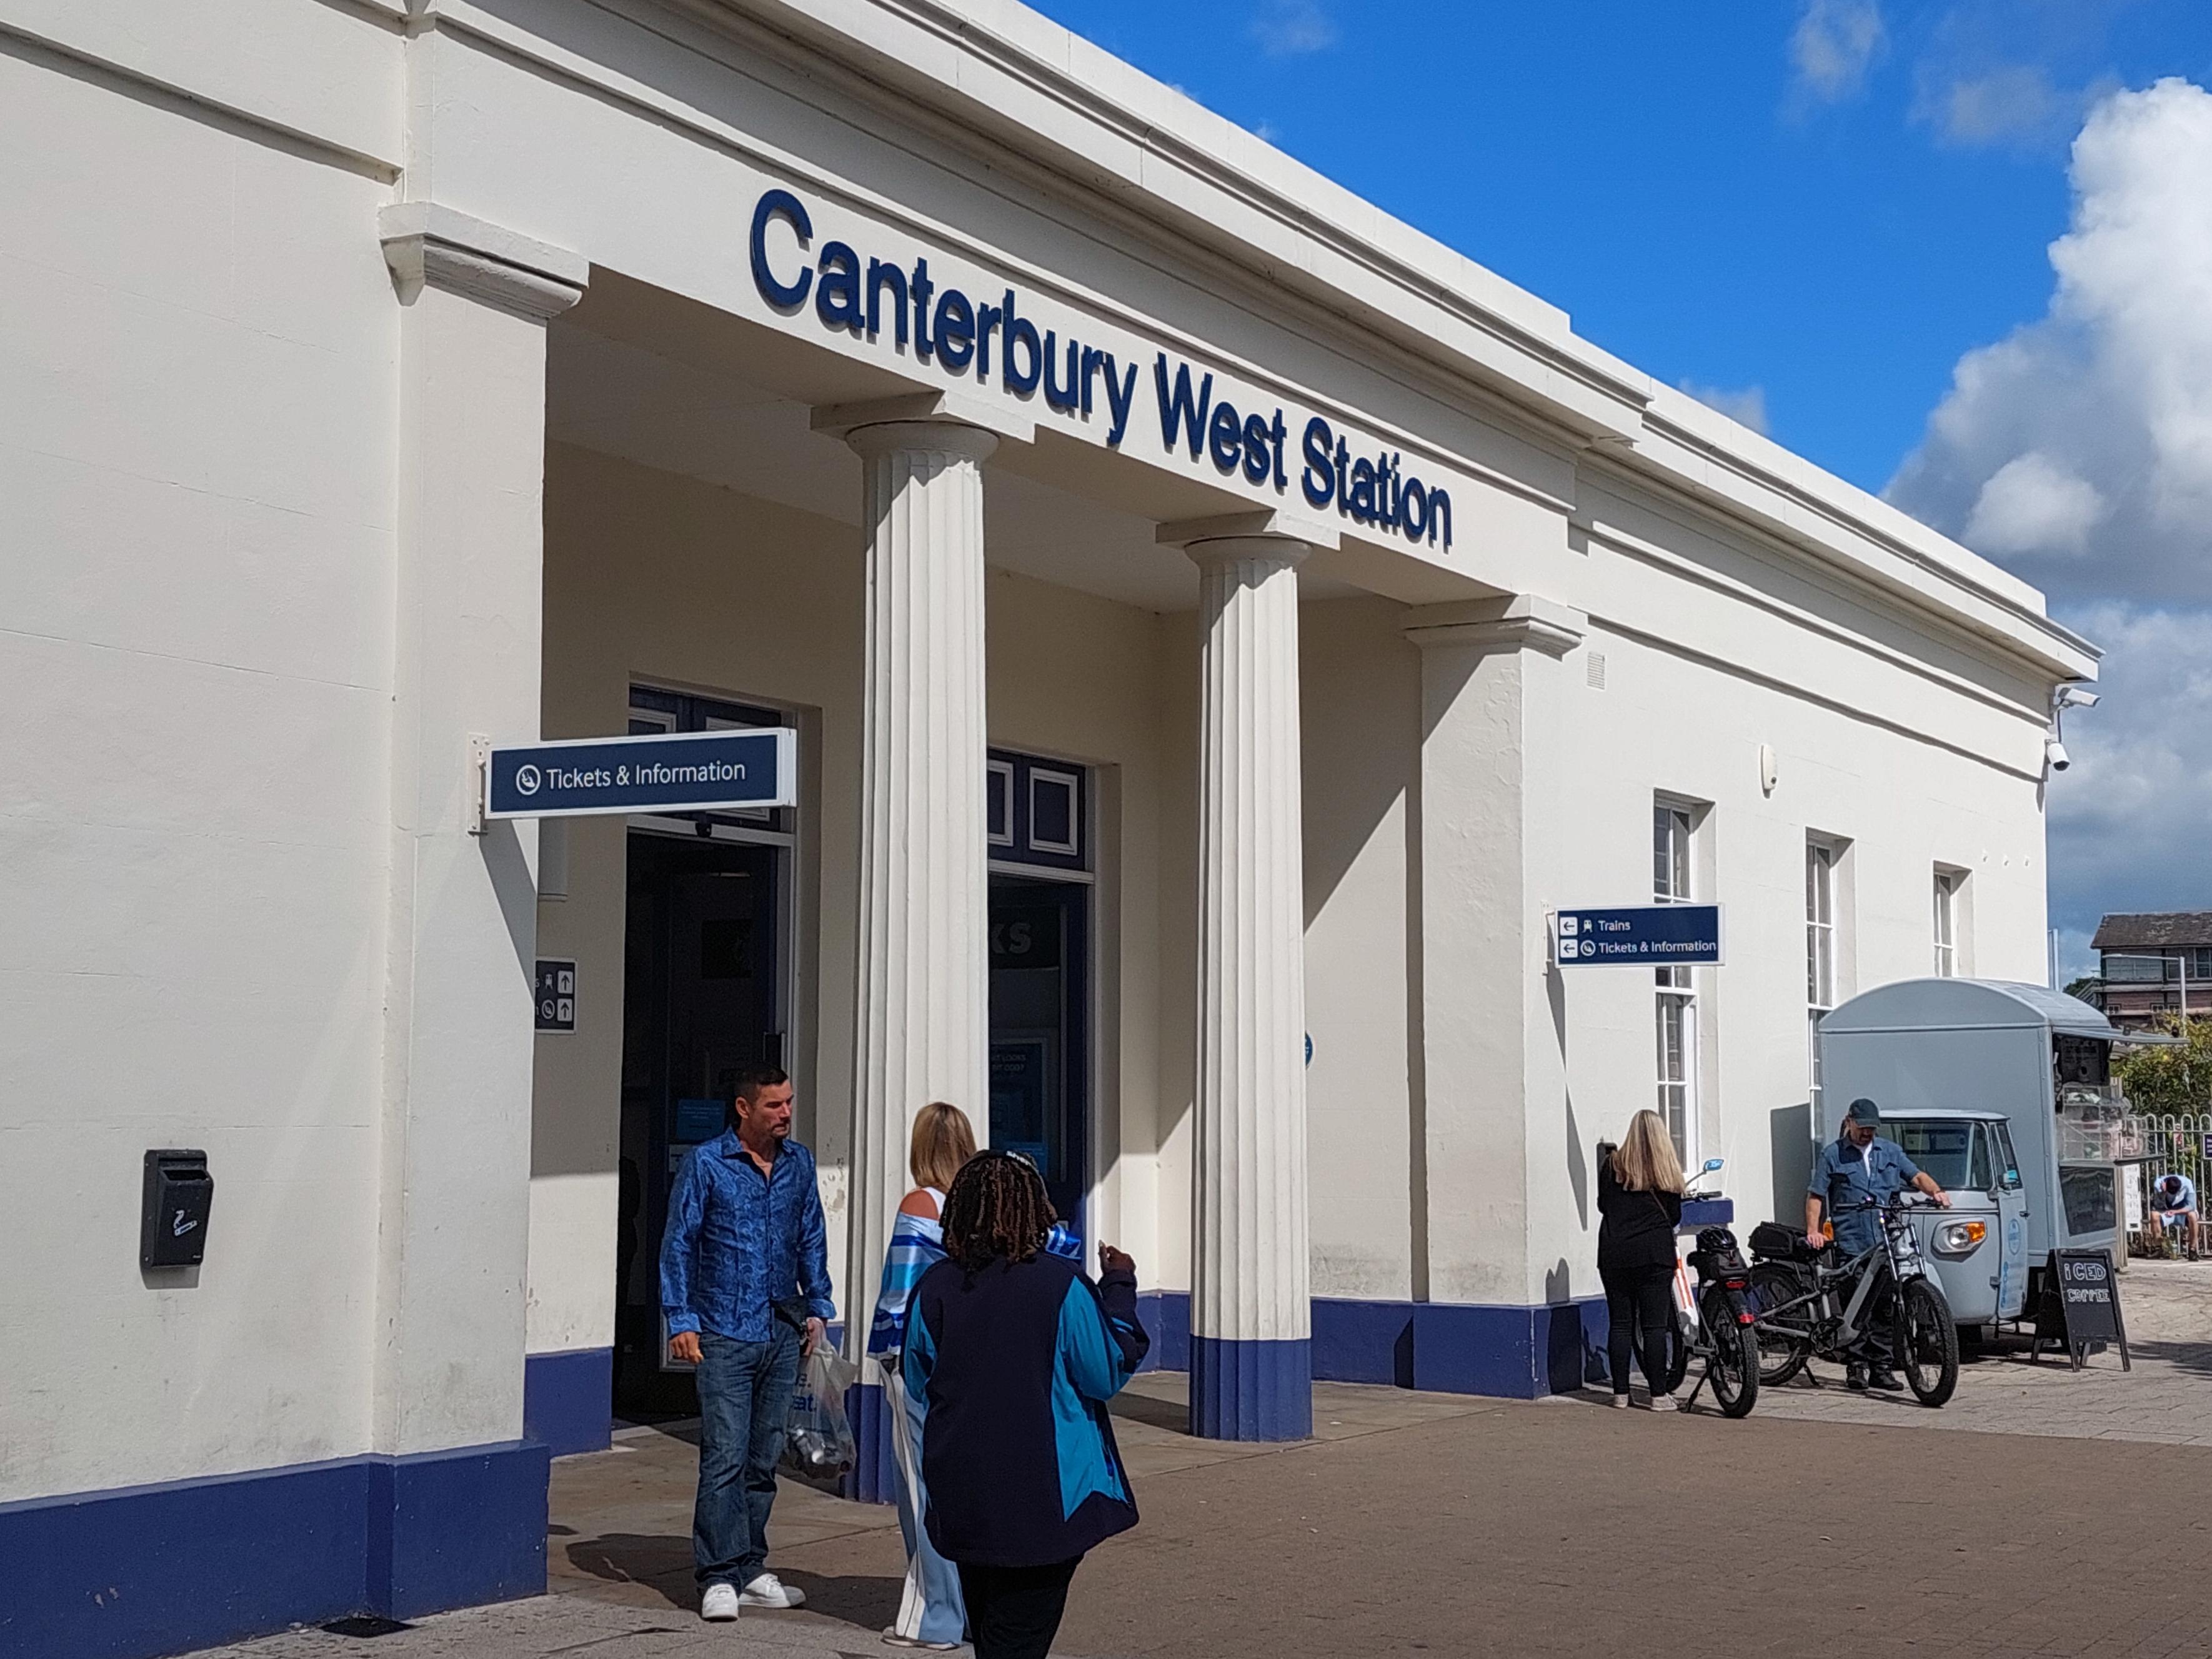
DAG 3: trein naar Chilham
9 minuten rit, ieder uur trein

Slide 14
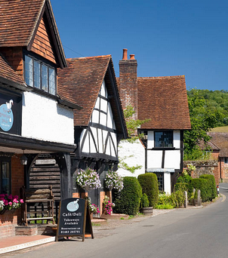
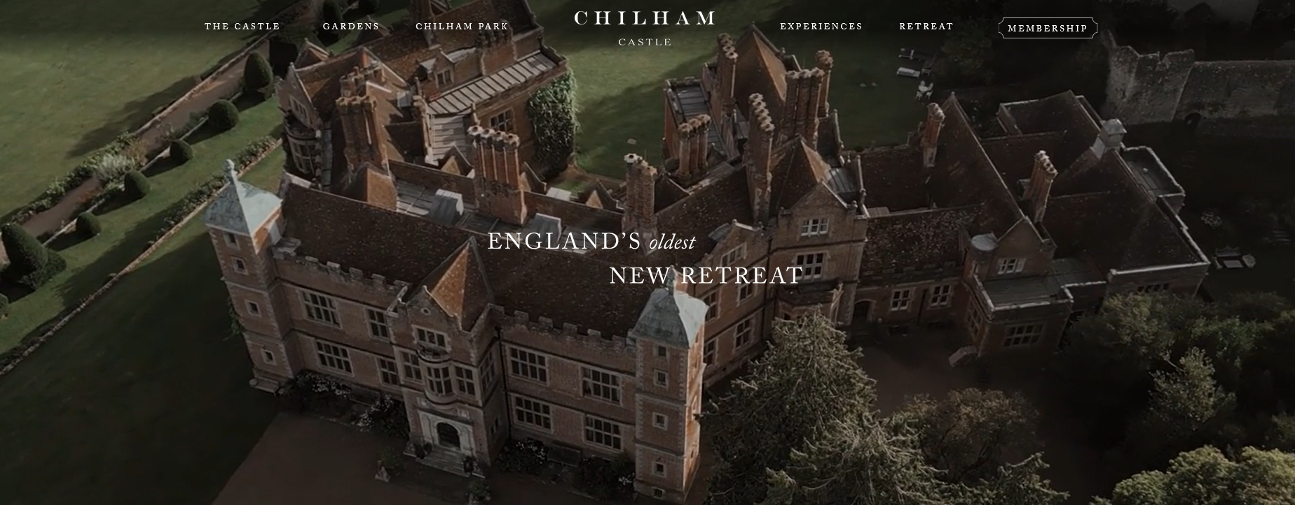
Dag 3: Chilham.
Chilham dorp ()
Chilham Castle (Woensdag + Donderdag)

Slide 15
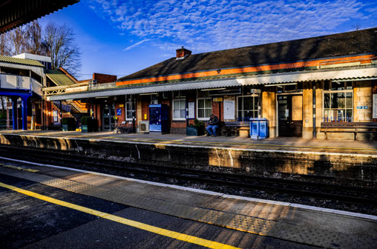
DAG 3: trein naar Canterbury
9 minuten rit, ieder uur trein

Slide 16
Dag 3: Canterbury centrum
Eten restaurantje ()

Slide 17
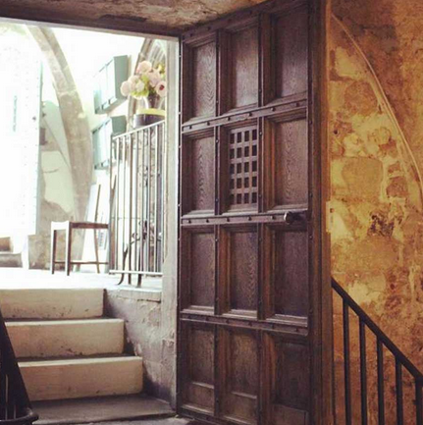
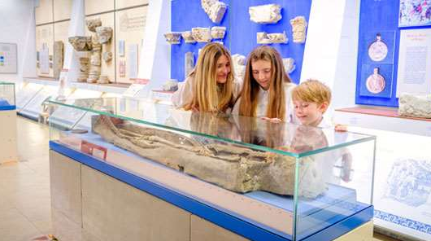
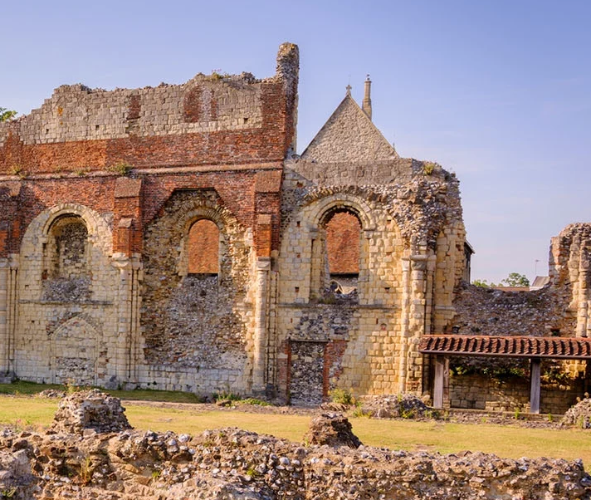
Dag 4:
Canterbury.
Eastbrigde Hospital (Museum)
St Augustine’s Abbey (Ruine & Museum)

Slide 18
DAG 4: trein naar Broadstairs
43 minuten rit, ieder uur trein

Slide 19
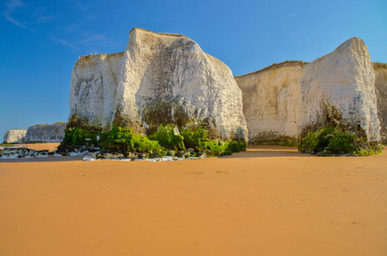
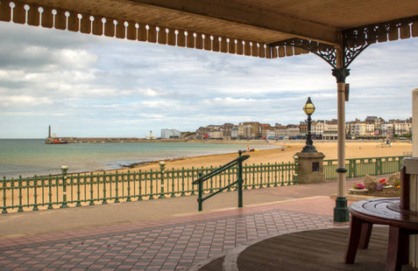
Dag 4: Broadstairs - Margate.
Dagje aan zee
Broadstairs ()
Margate ()

Slide 20
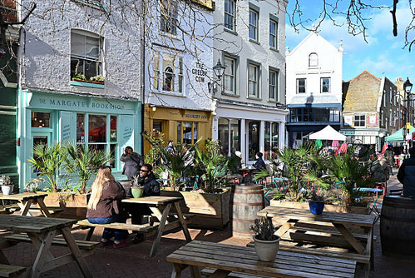
Dag 4: terrasje Margate
Hapje & Drankje Terras ()

Slide 21
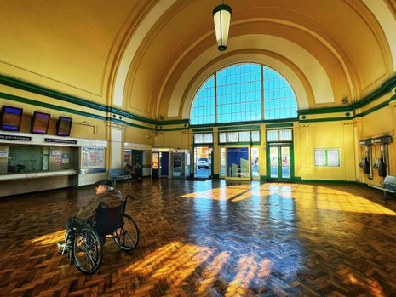
DAG 4: trein naar Canterbury
43 minuten rit, ieder uur trein

Slide 22
Dag 4: Canterbury centrum
Eten restaurantje ()

Slide 23
Dag 5: Dover
Broadstairs ()
Margate ()

Slide 24
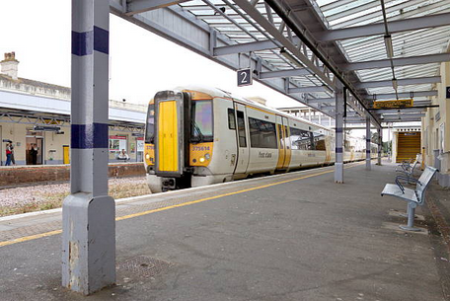
DAG 5: trein naar Dover
29 minuten rit, ieder uur trein

Slide 25
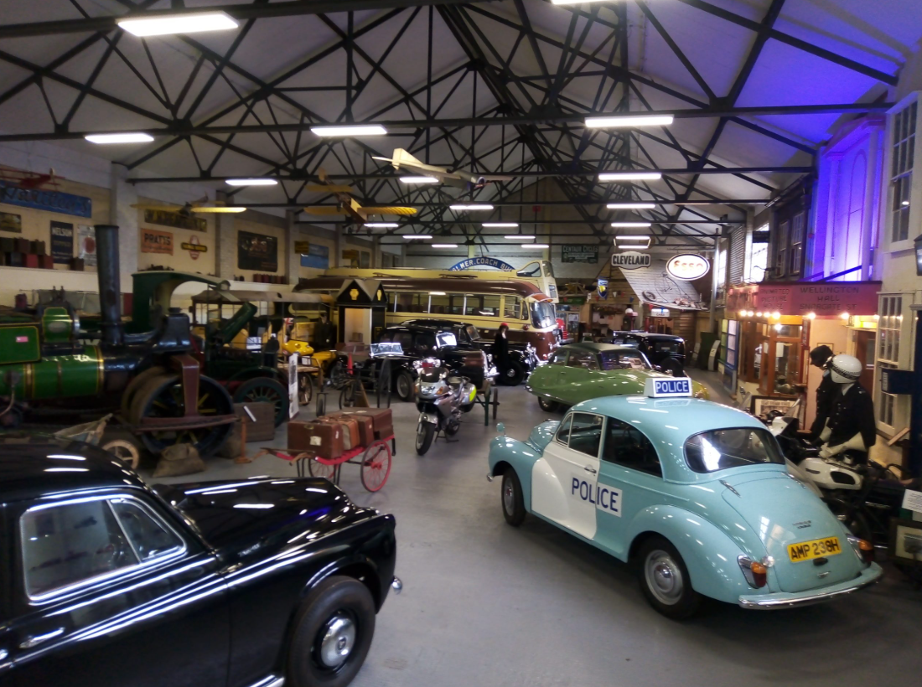
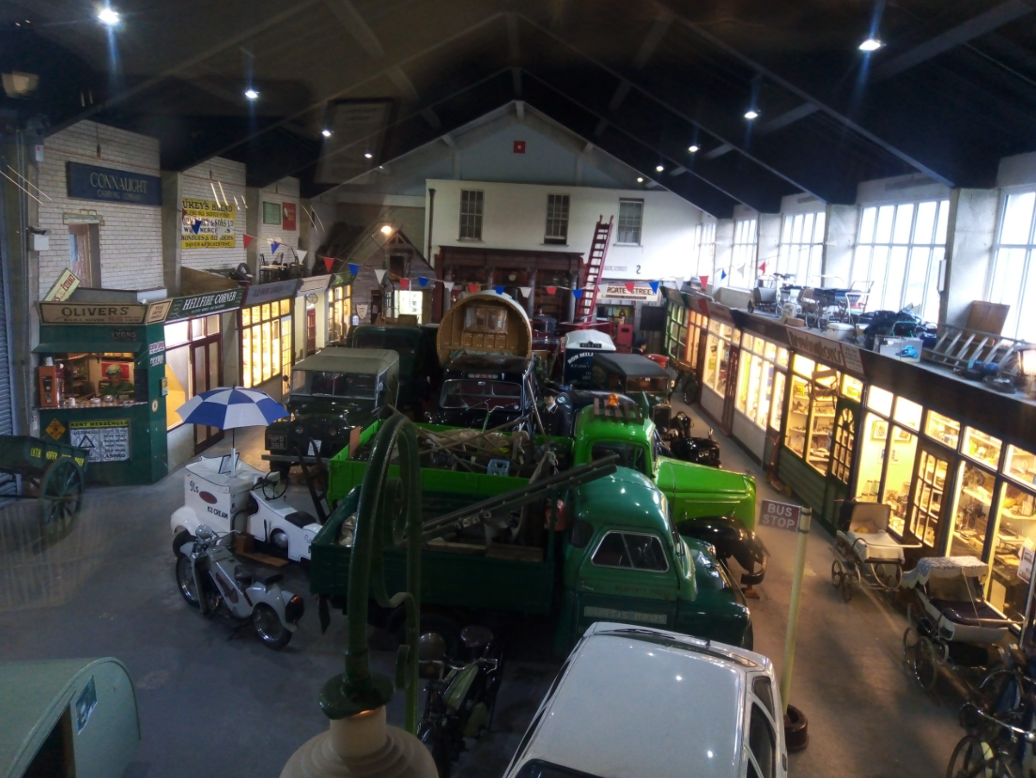
Dag 5: dover transportmuseum

Slide 26
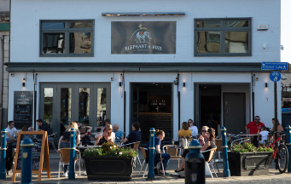
Dag 5: terrasje Dover
Hapje & Drankje Terras ()

Slide 27
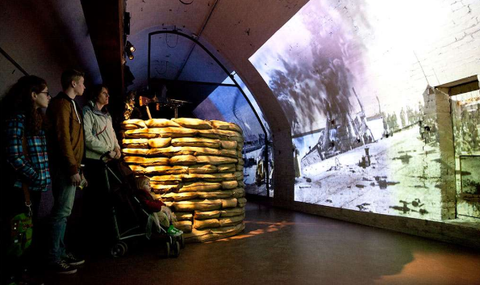
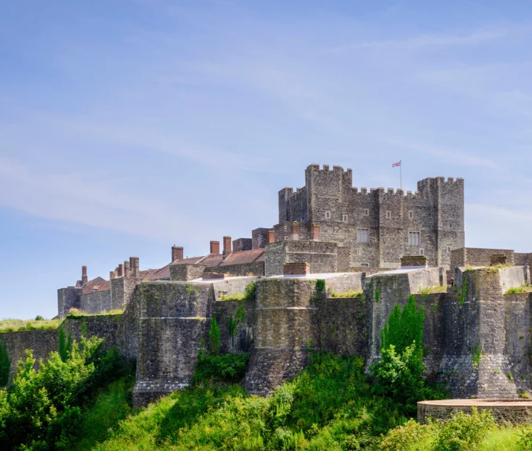
Dag 5: dover castle.
Secret wartime tunnels ()

Slide 28
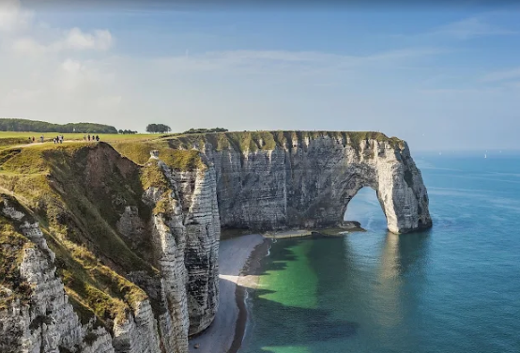
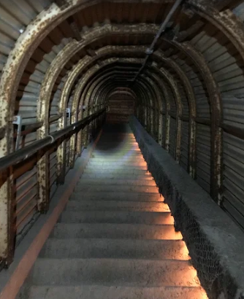
Dag 5: White cliffs of dover.
Fan Bay Deep Shelter ()

Slide 29
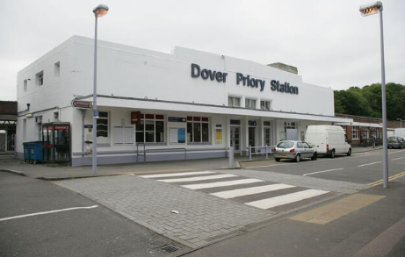
DAG 5: trein naar Canterbury
29 minuten rit, ieder uur trein

Slide 30
Dag 5: Canterbury centrum
Eten restaurantje ()

Slide 31
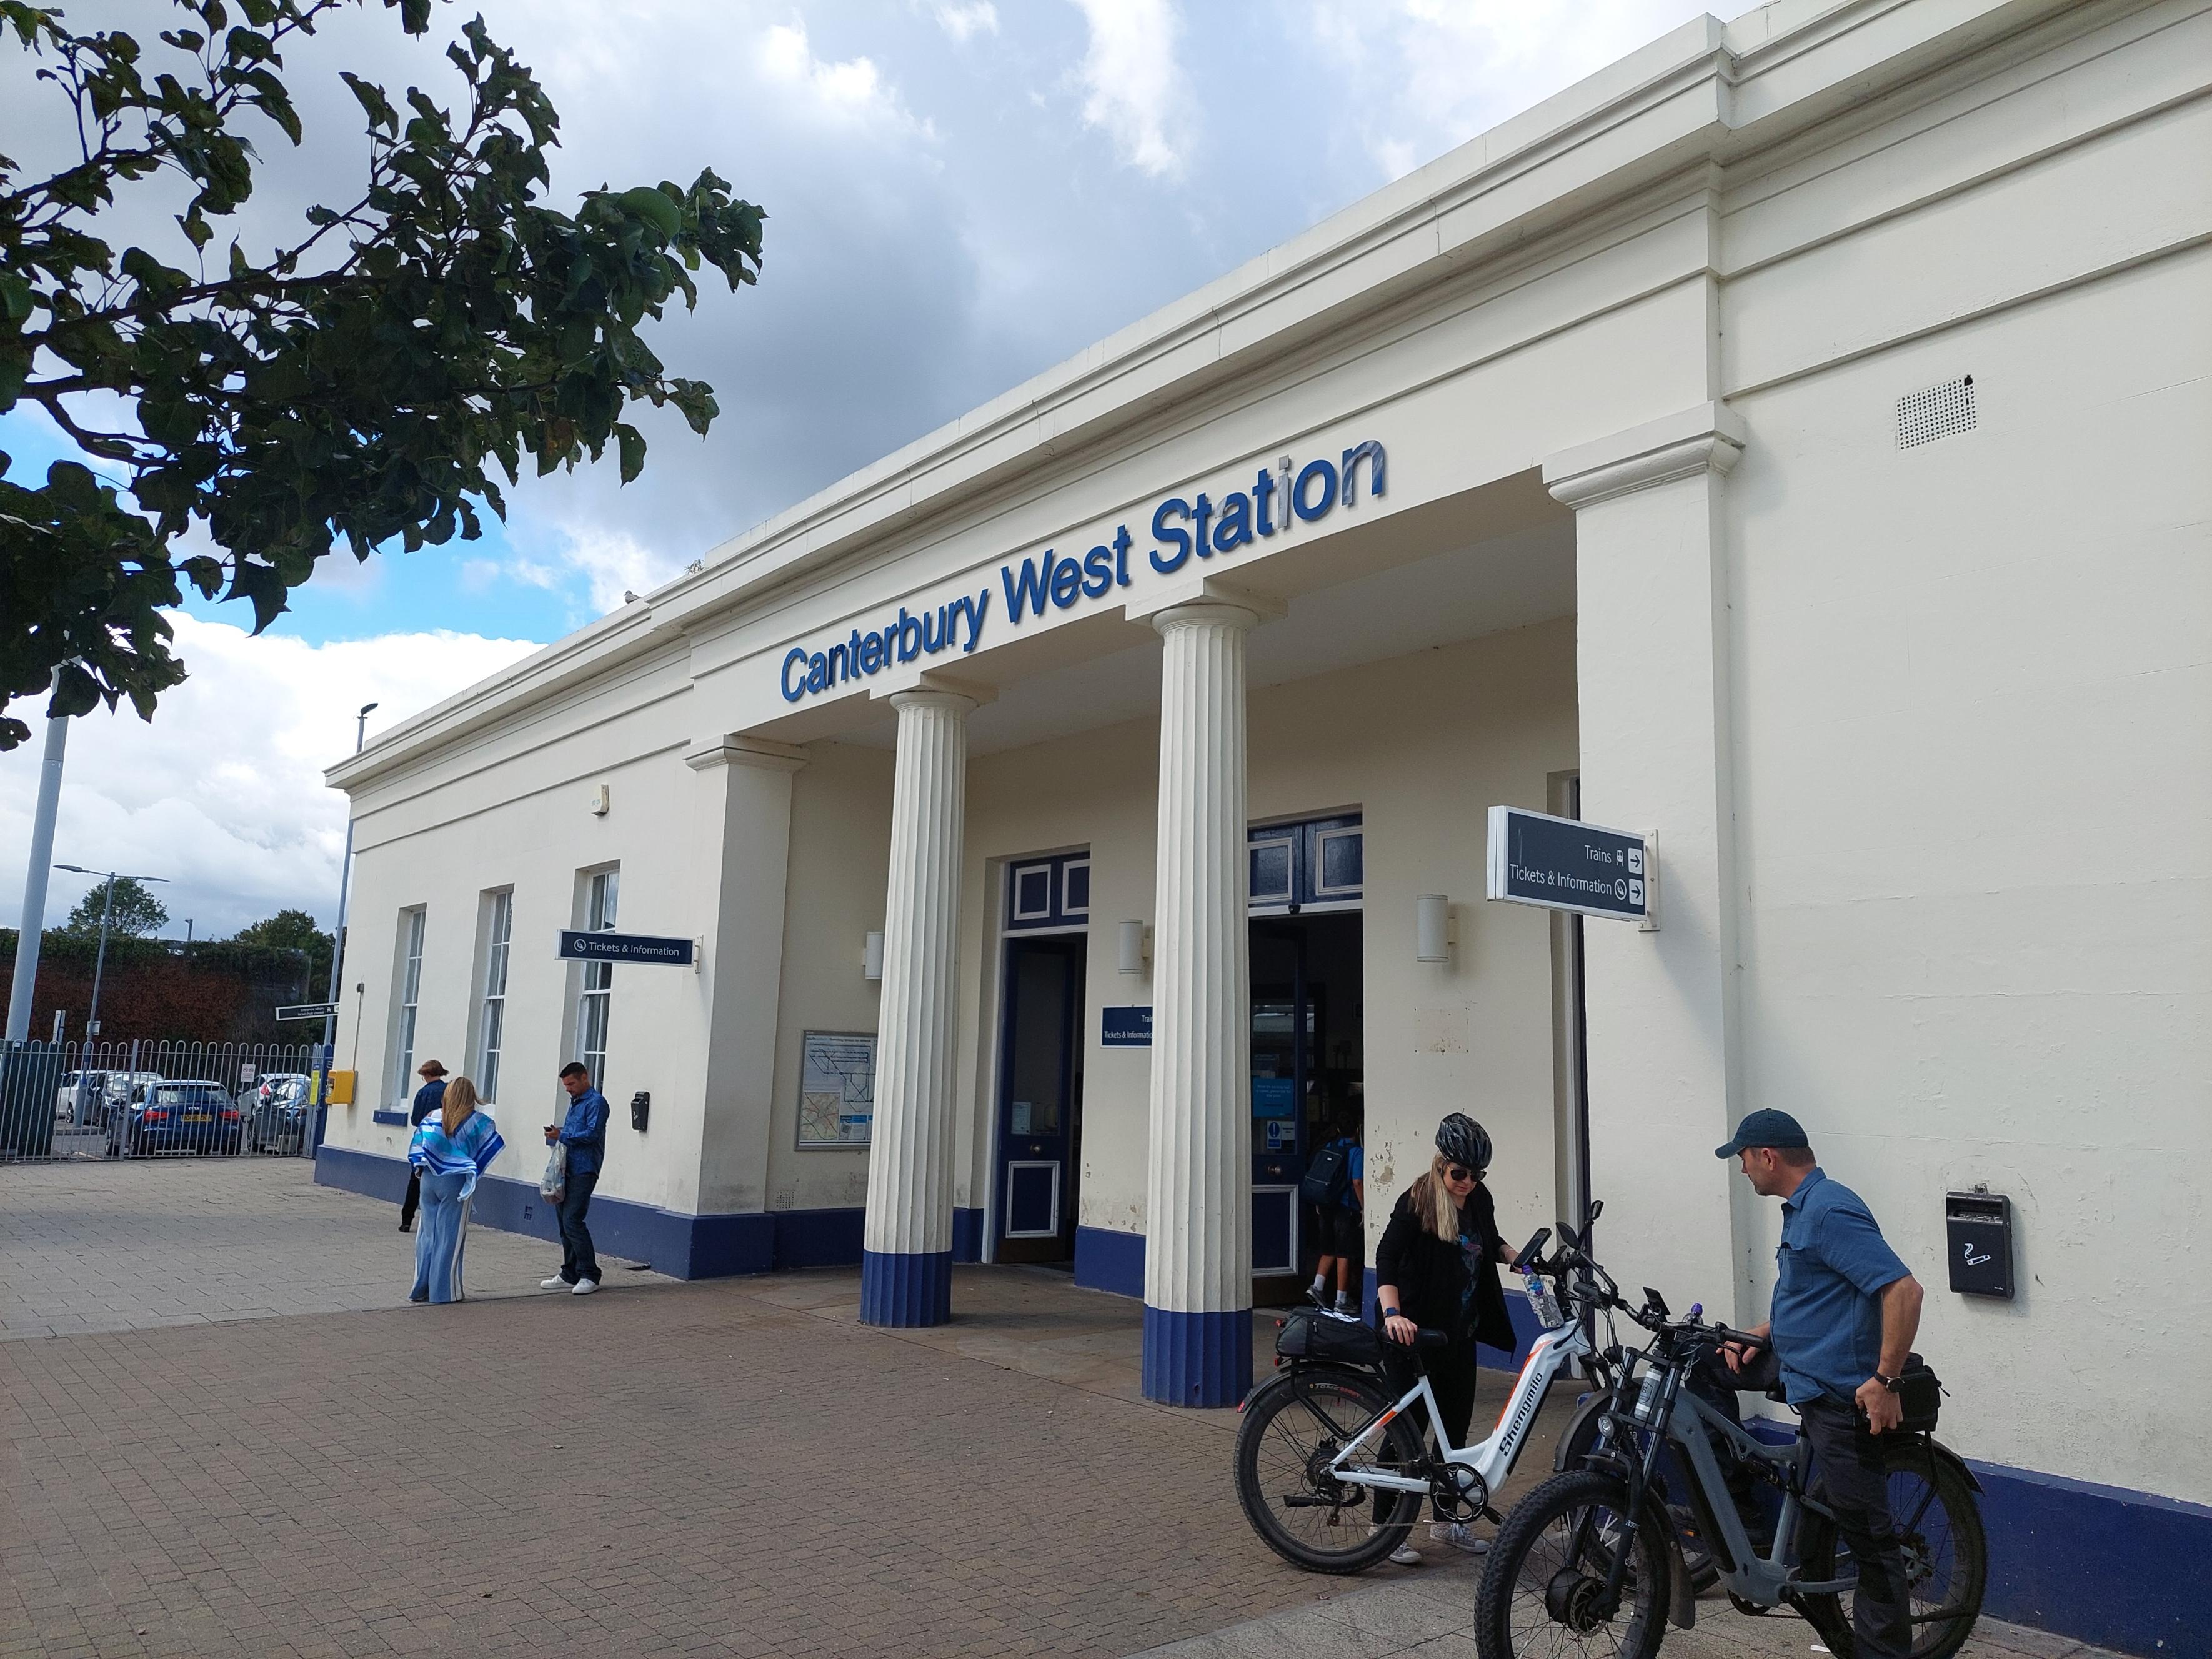
DAG 6: trein naar huis
1 maal Overstappen
Bagage inpakken, ontbijt en
met de trein naar huis.
Vertrek …h…, station Canterbury West.

